Slide 1
“Medir los beneficios de las compras gubernamentales electrόnicas”
Gian Luigi Albano, PhD
Email: gl.albano@mclink.it
Conferencia Sub-Regional América Central de la RICG
San Salvador, 27th June 2011

Slide 2
Compras públicas electrόnicas:
“Utilizaciόn de medios electrόnicos en una o mas de las etapas del proceso de compras públicas”
Beneficios potenciales distintos por distintas implementaciόnes

Slide 3
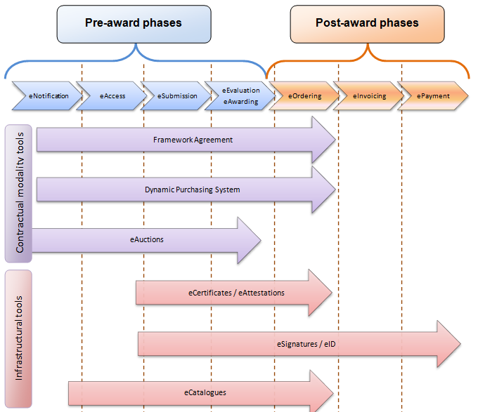
Overview of possible phases and tools in an e-Procurement process
Fuente: Siemens-time.lex report

Slide 4
Benficios más reconocidos (1/2)
Beneficios en cada proceso licitatorio
aceleraciόn del proceso
reducciόn del cargo administrativo
Interacciόn con procesos centralizados de compras
facilita/simplifica la recolta y la utilizaciόn de informaciόn
centralizaciόn de trabajo de “back office”
Nivel más alto de transparencia y monitoreo
competencia (por medio de un número mas alto de participantes)
facilidad en trazar el proceso

Slide 5
Benficios más reconocidos (2/2)
Integraciόn de mercados “distintos” de compras publicas
➔ disminuciόn del riesgo de dependencia geografica (“location lock-in”)
Integraciόn y simplificaciόn de los procesos administativos
➔ administraciόn publica más eficiente
Desarrollo de un lenguaje estandard de contrataciόn publica
beneficios para los proveedores
Acceso

Slide 6
Ahorros de proceso
Beneficios potentiales se vuelven concretos en funciόn del grado de flexibilidad organizativa ➔ reasignaciόn de recursos umanos
Hay otros medios de mediciόn que las encuestas (“surveys”)?
Ahorros “simples”: publicaciόn electronica de noticias licitatorias

Slide 7
Ahorros de precio
No existe una metologia estandard!
“evaluaciones subjetivas”: por ejemplo, estimaciόn de los ahorros de los procesos centralizados de compras publicas por la BBG en Austria
comparacion entre el precio medio “normalizado” de compras decentralizadas y el precio de acuerdos marco centralizados: Italia (Ministerio Economia y ISTAT)
porcentaje de rebaja en subastas electronicas (!)
…

Slide 8
Compras públicas y nivel de competencia en el mercado
Pregunta:
¿ Medios electronicos garantizan un nivel mas alto de competencia?
Test 1 (version débil):
trasparencia
partecipaciόn
Poder
Adjudicator 1
e-publicaciόn
N1 ofertas
Poder
Adjudicator 2
Publicaciόn
tradicional
N2 ofertas
¿N1 > N2 (controlando por factores de heterogeneidad)?

Slide 9
Test 1 (version fuerte)
trasparencia
ahorros
Poder
Adjudicator 1
e-publicaciόn
precio adjudicaciόn p1
Poder
Adjudicator 2
Publicaciόn
tradicional
precio adjudicaciόn p2
¿p1 < p2 (controlando por factores de heterogeneidad)?

Slide 10
Ahorros por medio de subastas invertidas
Test 2
E-negociaciόn
ahorros
precio adjudicaciόn ps
Contrato 1
Subasta invertida
Contrato 2
Negociaciόn
tradicional
precio adjudicaciόn pt
¿ps < pt (controlando por factores de heterogeneidad)?

Slide 11
¡Muchissimas gracias!

